Slide 1
Semantisatieverhaal A:
Mijn neef woont in Groningen en zijn huis heeft scheuren in de muren, vanwege aardbevingen in de regio. De regio is het gebied. Vanwege of door de aardbevingen worden huizen aangetast. De huizen worden kapot gemaakt. De aardbevingen ontstaan door de gaswinning; er wordt gas uit de grond gehaald. De bevolking, dat zijn de mensen die in een land of gebied wonen, wil dat er wordt ingegrepen; dat er wordt gestopt met de gaswinning. Ingrijpen betekent er iets tegen doen. Veel huizen zijn zo erg kapot dat mensen een nieuw onderdak hebben moeten zoeken. Ze moesten een nieuwe plaats om te wonen vinden. Ook dreigen veel huizen in te storten. Dit gebeurt bijna. Na heel veel protesten en gesprekken zijn er nu maatregelen genomen. Maatregelen nemen betekent iets doen om te zorgen dat iets goed komt. Welke maatregelen er genomen zouden worden hing af van de regering. De maatregelen werden bepaald door de regering. Er is nu gestopt met de gaswinning; met het uit de grond halen van gas. En de bevolking krijgt geld voor het repareren van hun huizen. Zo kunnen de huizen weer in hun oorspronkelijke staat worden gebracht. Oorspronkelijk betekent in het begin, eerst. Dus zoals ze er vroeger uit zagen. Of er kunnen nieuwe huizen worden gebouwd. Daar is de bevolking van Groningen blij mee. Of er genoeg geld wordt gegeven door de regering is nog niet duidelijk. Ik hoop het wel!
A
Notes:
Woordenoverzicht
de bevolking: de mensen die in een land of gebied wonen
dreigen: bijna gebeuren
het onderdak: de plaats om te wonen
vanwege: door, om die reden
oorspronkelijk: in het begin, eerst
de regio: het gebied
ingrijpen: er iets tegen doen
aantasten: kapotmaken
afhangen van: bepaald worden door
maatregelen nemen: iets doen om te zorgen dat iets goed komt

Slide 2
Gerarda Das
Marjan ter Harmsel
Mandy Routledge
Francis Vrielink
Week 46 – 14 november 2023
Niveau A

Slide 3
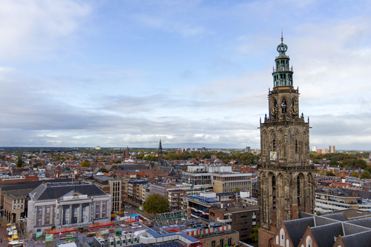
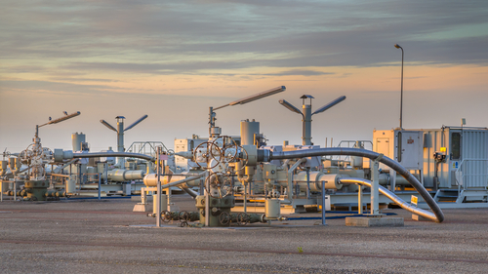
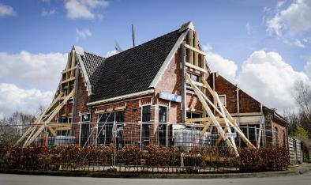
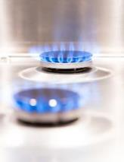
vanwege
Bron: jeroenvindt.nl

Slide 4
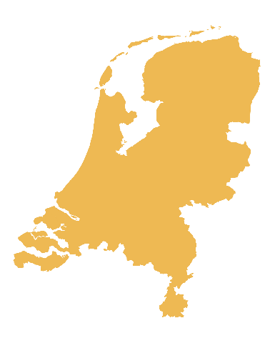
de regio

Slide 5
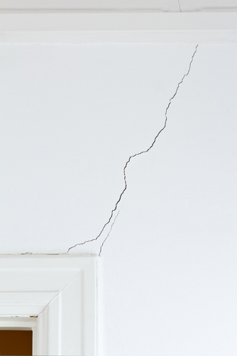
aantasten

Slide 6
de bevolking

Slide 7
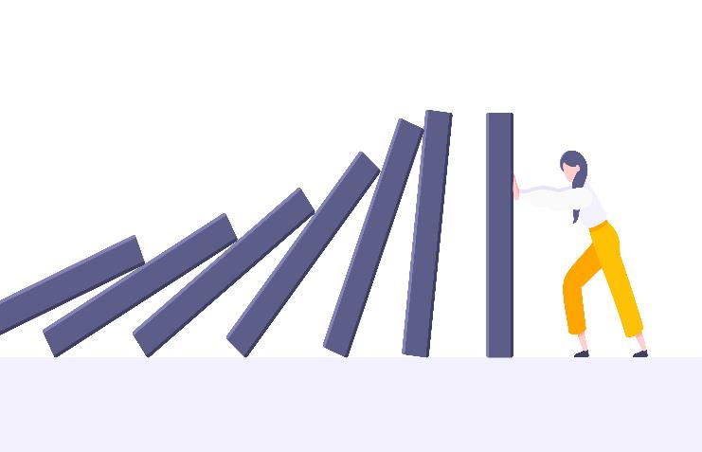
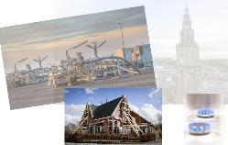
ingrijpen
“We stoppen met het gas.”

Slide 8
het onderdak

Slide 9
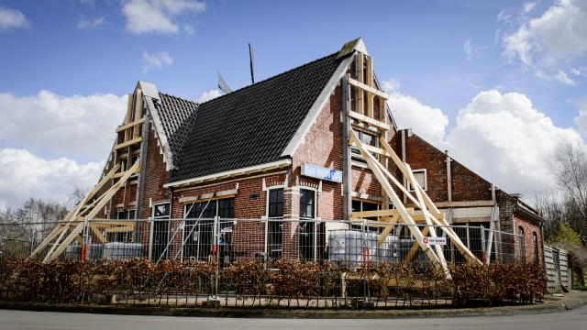
dreigen
Bron: jeroenvindt.nl

Slide 10
maatregelen nemen

Slide 11
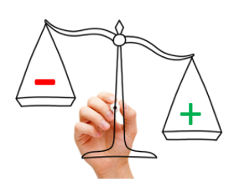
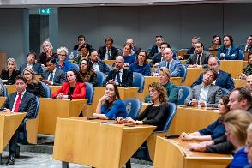
afhangen van

Slide 12
oorspronkelijk

Slide 13
Op de woordmuur:

Slide 14
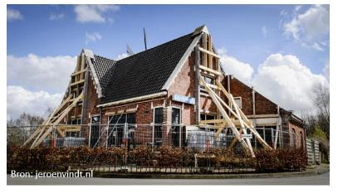
vanwege
ondanks
= door, om die reden
Vanwege de gaswinning raken huizen beschadigd.
= ook al
Ondanks de houten palen, blijft het huis gevaarlijk om in te wonen.

Slide 15
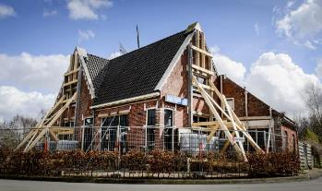
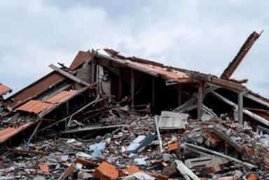
dreigen
plaatsvinden
= bijna gebeuren
Deze woning dreigt in te storten.
= gebeuren
Hier heeft instorting plaats gevonden.
Bron: jeroenvindt.nl

Slide 16
vrij spel
ingrijpen
geven
= er iets tegen doen
De bevolking wil dat de regering gaat ingrijpen.
= niet ingrijpen, laten gebeuren
Als de regering vrij spel geeft, zullen er nog veel meer huizen instorten.

Slide 17
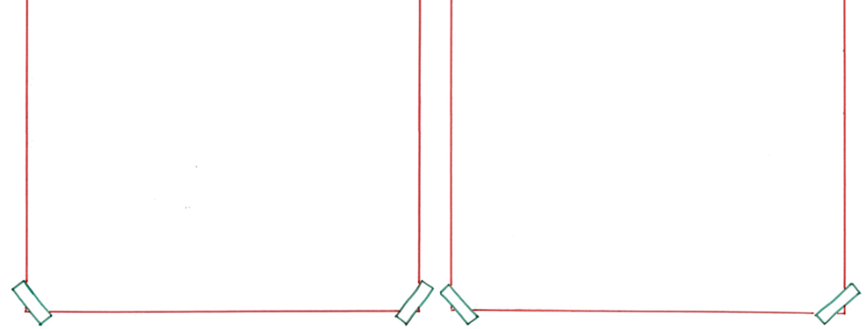
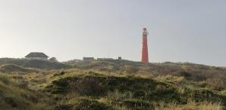
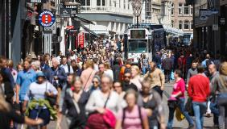
de bevolking
= de mensen die in een land of gebied wonen
dunbevolkt
dichtbevolkt
= waar weinig mensen dicht bij elkaar wonen (per vierkante meter)
Schiermonnikoog is een dunbevolkt eiland.
= waar veel mensen dicht bij elkaar wonen
(per vierkante meter)
Amsterdam is een dichtbevolkte stad.

Slide 18
het onderdak
= de plaats om te wonen
het huis
de tent
het hotel

Slide 19
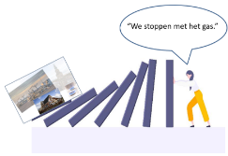
De mogelijkheid bestaat dat ze stoppen met de gaswinning in Groningen. Dat hangt af van de regering. Gelukkig hebben ze nu besloten dat er maatregelen komen.
besloten
afhangen
van
= het is bepaald
de
mogelijkheid
= bepaald worden door
= iets wat kan

Slide 20
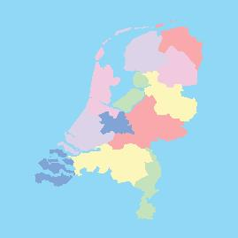
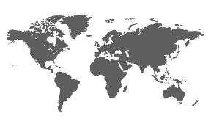
In Groningen hebben ze veel last van de gaswinning dat in de regio plaatsvindt.
de wereld
het land
de regio
= het gebied

Slide 21
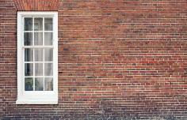
Onveilige huizen zijn een groot probleem. Het effect van maatregelen nemen, is dat de huizen kunnen worden hersteld.
het
Bron: jeroenvindt.nl
maatregelen
effect
het
nemen
probleem
= iets doen om te zorgen dat iets goed komt

Slide 22
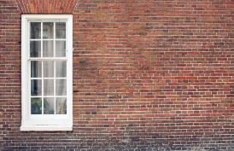
Oorspronkelijk was deze muur mooi zonder scheuren. Momenteel zitten er scheuren aan de binnenkant en de buitenkant van de muur.
momenteel
= nu
oorspronkelijk
= eerst, in het begin

Slide 23
Door de gaswinning worden de huizen aangetast.
herstellen
Bron: jeroenvindt.nl
= weer goed maken
aantasten
= kapotmaken

